Slide 1
Перемычки из автоклавного газобетона

Slide 2
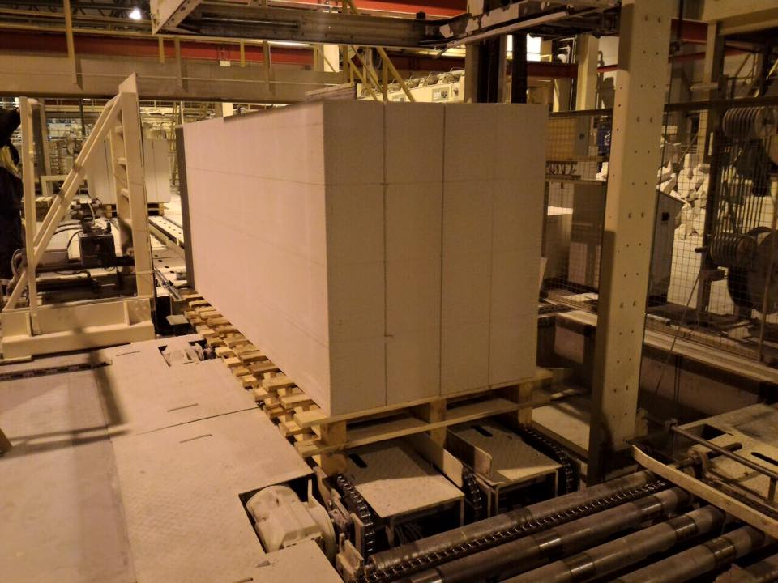
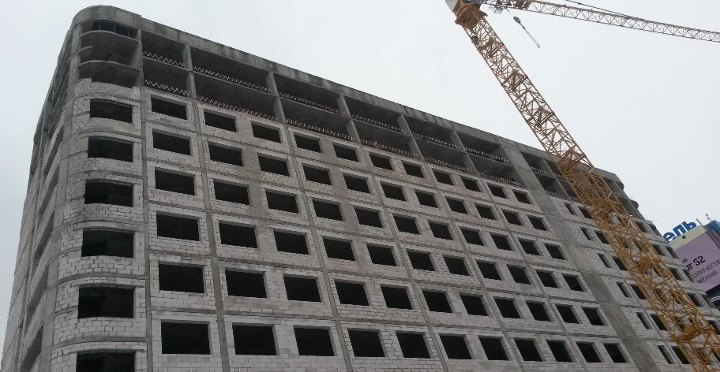
Армированные газобетонные перемычки!
В 2015 году Poritep анонсирует и запускает абсолютно новый продукт - армированные газобетонные перемычки PORITEP, который воплотил в себе все достоинства газобетона: не подвержен образованию грибка и плесени, долговечен, легок при монтаже и в обработке, не требует дополнительного утепления!

Slide 3
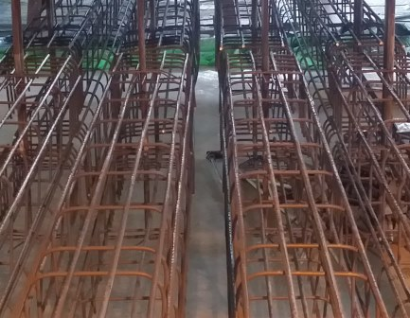
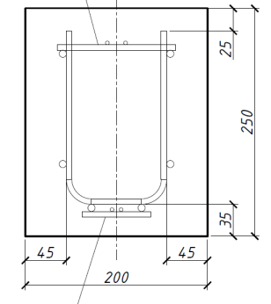
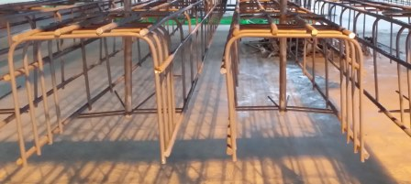
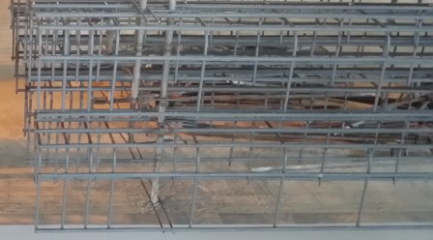
Описание
Представляют собой прямоугольную армированную балку из ячеистого бетона марки по средней плотности D600 (D500) и классом прочности на сжатие В3,5. Для рабочей арматуры применяются стержни диаметром 8мм со специальным антикоррозийным покрытием.
Перемычки PORITEP являются легким и теплым заменителем железобетонных перемычек и негорючими в сравнении с полистиролбетонными.
Перемычки PORITEP применяются в самонесущих и несущих стенах до 5 этажей и в ненесущих без ограничения этажности.

Slide 4
Перемычки
ТУ 5828-009-67236060-2015
№ п/п | Ширина, мм | Длина, мм | Высота, мм | Нагрузка расчетная, кг/м | Минимальная глубина опирания, мм | Перекры ваемый проем, мм | Вес перемычки D600, с учетом влажности, кг | Характеристики бетона
1 | 100 | 1200 | 250 | 900 | 150 | ≤ 900 | 27 | Марка по средней плотности D600 (D500) Класс по прочности при сжатии В3,5 Марка по морозостойкости F75 (F100)
2 |  | 1500 |  | 650 | 150 | ≤ 1200 | 34
3 |  | 2000 |  | 350 | 150 | ≤ 1700 | 45
4 | 150 | 1200 |  | 900 | 150 | ≤ 900 | 40
5 |  | 1500 |  | 650 | 150 | ≤ 1200 | 50
6 |  | 2000 |  | 400 | 150 | ≤ 1700 | 67
7 |  | 2500 |  | 250 | 150 | ≤ 2200 | 84
8 |  | 3000 |  | 150 | 250 | ≤ 2500 | 100
9 | 200 | 1200 |  | 650 | 150 | ≤ 900 | 53
10 |  | 1500 |  | 650 | 150 | ≤ 1200 | 66
11 |  | 2000 |  | 400 | 150 | ≤ 1700 | 89
12 | 200 | 1500 |  | 2700 | 200 | ≤ 1100 | 70
13 |  | 2000 |  | 1450 | 200 | ≤ 1600 | 93
14 |  | 2500 |  | 1100 | 200 | ≤ 2100 | 116
15 |  | 3000 |  | 750 | 250 | ≤ 2500 | 139
16 | 300 | 1500 |  | 2700 | 200 | ≤ 1100 | 103
17 |  | 2000 |  | 1500 | 200 | ≤ 1600 | 137
18 |  | 2500 |  | 1350 | 200 | ≤ 2100 | 172
19 |  | 3000 |  | 900 | 250 | ≤ 2500 | 207
Расположение поверх перемычек одного ряда кладки повышает несущую способность в 2,5 раза

Slide 5
Загрузка автомобиля основной вариант
№п/п | Номенклатура | Кол-во в упаковочной единице (шт.) | Объем упаковочной единицы (м3) | Масса упаковочной единицы (кг) | Кол-во поддонов на машине (шт.) | Объем на машине (м3) | Кол-во перемычек на машине (шт.)
1 | 1200*100*250/900 | 24 | 0,72 | 683 | 31 | 22,32 | 744
2 | 1500*100*250/650 | 24 | 0,9 | 851 | 25 | 22,5 | 600
3* | 2000*100*250/350 | 24 | 1,2 | 1150 | 12 | 14,4 | 288
4 | 1200*150*250/900 | 16 | 0,72 | 675 | 31 | 22,32 | 496
5 | 1500*150*250/650 | 16 | 0,9 | 835 | 25 | 25,2 | 400
6* | 2000*150*250/400 | 16 | 1,2 | 1142 | 12 | 14,4 | 192
7* | 2500*150*250/250 | 16 | 1,5 | 1414 | 10 | 15 | 160
8* | 3000*150*250/150 | 16 | 1,8 | 1670 | 8 | 14,4 | 128
9 | 1200*200*250/650 | 12 | 0,72 | 671 | 32 | 23,04 | 384
10 | 1500*200*250/650 | 12 | 0,9 | 827 | 26 | 23,4 | 312
11 | 1500*200*250/2700 | 12 | 0,9 | 875 | 24 | 21,6 | 288
12 | 2000*200*250/400 | 12 | 1,2 | 1138 | 18 | 21,6 | 216
13 | 2000*200*250/1450 | 12 | 1,2 | 1186 | 18 | 21,6 | 216
14 | 2500*200*250/1100 | 12 | 1,5 | 1462 | 14 | 21 | 168
15 | 3000*200*250/750 | 12 | 1,8 | 1738 | 12 | 21,6 | 144
16 | 1500*300*250/2700 | 8 | 0,9 | 859 | 25 | 22,5 | 200
17 | 2000*300*250/1500 | 8 | 1,2 | 1166 | 18 | 21,6 | 144
18 | 2500*300*250/1350 | 8 | 1,5 | 1446 | 14 | 21 | 112
19 | 3000*300*250/900 | 8 | 1,8 | 1726 | 12 | 21,6 | 96
*- загрузка в один ярус, либо вторым ярусом (таблица на следующей странице) при загрузке первого яруса перемычками той же длины и большей ширины

Slide 6
Загрузка автомобиля
длинными/тонкими перемычками вторым ярусом
Вариант загрузки | Ярус | Кол-во поддонов на машине (шт.) | Объем на машине (м3) | Кол-во перемычек на машине (шт.)
2000*200*250 2000*100*250 | 1 2 | 12 6 | 14,4 7,2 | 144 144
2000*200*250 2000*150*250 | 1 2 | 12 6 | 14,4 7,2 | 144 96
2000*300*250 2000*100*250 | 1 2 | 12 6 | 14,4 7,2 | 96 144
2000*300*250 2000*150*250 | 1 2 | 12 6 | 14,4 7,2 | 96 96
2500*200*250 2500*150*250 | 1 2 | 10 4 | 15 6 | 120 64
2500*300*250 2500*150*250 | 1 2 | 10 4 | 15 6 | 80 64
3000*200*250 3000*150*250 | 1 2 | 8 4 | 14,4 7,2 | 96 64
3000*300*250 3000*150*250 | 1 2 | 8 4 | 12 7,2 | 64 64

Slide 7
Преимущества перемычек PORITEP
перед металлическими уголками
Простота монтажа, не нужно сварных, покрасочных и дополнительных монтажных работ.
Арматура с антикоррозийным покрытием.
Отсутствие «мостиков холода».
Однородная поверхность со стенами облегчает последующую отделку.
Однородность стены исключает разные к-ты расширения материалов и образование трещин.
Высокая огнестойкость и пожаробезопасность.
Применение в несущих и самонесущих стенах.
Быстрые сроки монтажа.

Slide 8
Преимущества перемычек PORITEP
перед железобетонными
Отличная теплоизоляция без дополнительного утепления.
Соответствует высоте г/б блоков, просто компонуются под необходимую толщину стен.
Небольшой вес, с ж/б перемычками аналогичного размера в 5 раз легче, меньше нагрузка на фундамент.
Точность геометрических размеров, отсутствие монтажных петель и легкий вес упрощает монтаж.
Точность размеров и однородная поверхность со стенами облегчает последующую отделку.
Однородность стены исключает разные к-ты расширения материалов и образование трещин.
Высокая огнестойкость и пожаробезопасность.

Slide 9
Преимущества перемычек PORITEP
перед П-образными
Однородность перемычки PORITEP улучшает теплоизоляцию над проемных узлов наружных стен.
Не нужно использование теплоизоляционных вставок.
Перемычка изготовлена в заводских условиях без скрытых дефектов.
Быстрые сроки монтажа, не нужно монтировать дополнительную опалубку, нарезать арматуру и вязать каркас, готовить и заливать бетон.
Не нужно ждать набора прочности.
В индивидуальном строительстве до 2,5 раз дешевле.

Slide 10
Применение в МКС
№ п/п | Ширина, мм | Длина, мм | Высота, мм | Нагрузка расчетная, кг/м | Минимальная глубина опирания, мм | Перекры ваемый проем, мм | Вес перемычки D600, с учетом влажности, кг | Характеристики бетона
1 | 100 | 1200 | 250 | 900 | 150 | ≤ 900 | 27 | Марка по средней плотности D600 (D500) Класс по прочности при сжатии В3,5 Марка по морозостойкости F75 (F100)
2 |  | 1500 |  | 650 | 150 | ≤ 1200 | 34
3 |  | 2000 |  | 350 | 150 | ≤ 1700 | 45
4 | 150 | 1200 |  | 900 | 150 | ≤ 900 | 40
5 |  | 1500 |  | 650 | 150 | ≤ 1200 | 50
6 |  | 2000 |  | 400 | 150 | ≤ 1700 | 67
7 |  | 2500 |  | 250 | 150 | ≤ 2200 | 84
8 |  | 3000 |  | 150 | 250 | ≤ 2500 | 100
9 | 200 | 1200 |  | 650 | 150 | ≤ 900 | 53
10 |  | 1500 |  | 650 | 150 | ≤ 1200 | 66
11 |  | 2000 |  | 400 | 150 | ≤ 1700 | 89
12 | 200 | 1500 |  | 2700 | 200 | ≤ 1100 | 70
13 |  | 2000 |  | 1450 | 200 | ≤ 1600 | 93
14 |  | 2500 |  | 1100 | 200 | ≤ 2100 | 116
15 |  | 3000 |  | 750 | 250 | ≤ 2500 | 139
16 | 300 | 1500 |  | 2700 | 200 | ≤ 1100 | 103
17 |  | 2000 |  | 1500 | 200 | ≤ 1600 | 137
18 |  | 2500 |  | 1350 | 200 | ≤ 2100 | 172
19 |  | 3000 |  | 900 | 250 | ≤ 2500 | 207
Расположение поверх перемычек одного ряда кладки повышает несущую способность в 2,5 раза

Slide 11
Выводы
Отсутствие мостиков холода создаваемых ж/б перемычками и металлическими уголками.
За счет отсутствия мостиков холода и теплоизоляционных свойств перемычки PORITEP позволяют возводить энергоэффективные здания.
Исключается риск возникновения трещин и дефектов за счет однородности стены.
Пожаробезопасность и экологичность.
Скоростной монтаж.
Снижение дальнейших эксплуатационных расходов.
Ниже стоимость.

